Slide 1
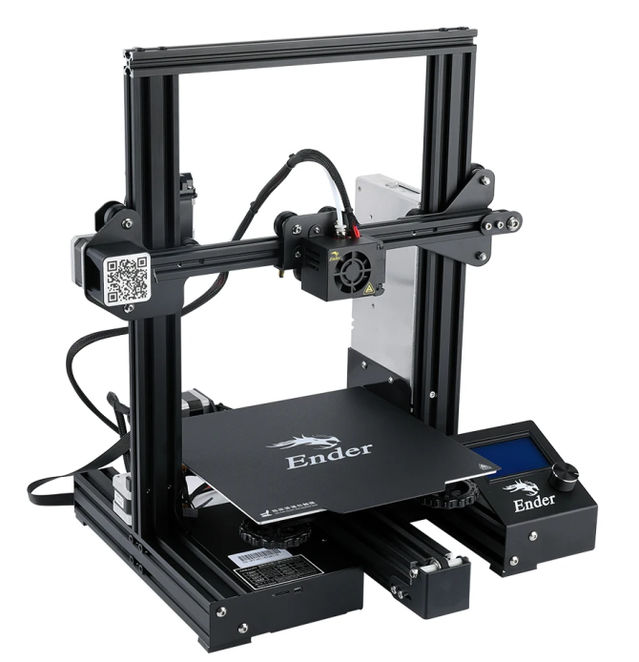
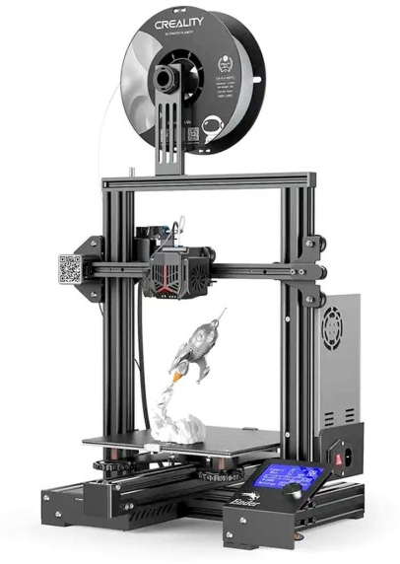
Труд (технология) 8 класс Настройка 3D-принтера и печать прототипа
Подготовил учитель технологии Чакмин П.П. МБОУ «Западнодвинская СОШ № 2»

Slide 2
Сегодня мы с вами узнаем:
Какие существуют оптимальные настройки для 3D-принтера
Какой пластик для печати выбрать
Какие программы-слайсеры существуют
Как печатает 3D-принтер

Slide 3
Оптимальная настройка 3D принтера
Для получения качественного прототипа с помощью 3D печати необходимо правильно настроить 3D принтер. От правильных настроек зависят точность, скорость и качество печати.

Slide 4
Калибровка
Перед началом печати важно правильно откалибровать 3D принтер. Это позволит установить правильное расстояние между печатной поверхностью и соплом, а также правильно настроить подачу материала

Slide 5
Настройка температуры
Оптимальная температура печати зависит от используемого материала. Каждый материал имеет свои рекомендации по температуре плавления и экструзии. Подберите оптимальную температуру, исходя из рекомендаций производителя материала. Если печать получается неровной или наоборот, существует проблема с слишком высокой температурой, настройте температуру печати вручную. Важно: не забывайте включить принтер в хорошо проветриваемой комнате, чтобы избежать попадания токсичных испарений в организм.

Slide 6
Контроль скорости печати
Контроль скорости печати Скорость печати также влияет на качество и точность прототипа. Если печатный объект становится неровным или возникают другие проблемы с качеством печати, попробуйте уменьшить скорость печати. Замедление скорости позволяет принтеру более точно располагать материал, что в свою очередь ведет к улучшению качества печати.

Slide 7
Выбор пластика
PLA
PLA (полилактид) – это самый популярный и доступный пластик для 3D принтера. PLA изготавливают из сахарного тростника, кукурузы или другого натурального сырья. Поэтому он считается нетоксичным, биоразлагаемым материалом.
Температура экструдера - 190-220 градусов. Подогрев стола не нужен, но если стол у принтера с "грелкой" для лучшего прилипания, можно разогреть его до 50-60 градусов. С PLA очень просто работать. Единственное требование - это обдув модели. Усадка у этого материала практически отсутствует. При печати он практически не имеет запаха, а если и пахнет, то запах напоминает жженую карамель.
PLA отлично подойдет для изготовления габаритных или составных моделей. Например декоративные предметы интерьера, макетирование, корпуса для электроники и т.д.

Slide 8
Плюсы и минусы
Плюсы: Не дает усадки. Благодаря этому можно легко изготавливать сборные или огромные модели без изменения размеров. Нет специфических требований к 3D принтеру. Подойдет любой исправный 3D принтер. PLA не нужен подогреваемый стол или закрытый корпус. Нетоксичен. Благодаря этому во время печати не пахнет или имеет еле уловимый аромат жженой карамели. Разнообразная палитра цветов. | Минусы: PLA плохо шлифуется и механически обрабатывается. Начинает деформироваться уже при небольшом нагреве (около 50 градусов). Хрупкость. По сравнению с другими материалами, PLA очень хрупкий и легко ломается. Разрушается под воздействием ультрафиолета. В труху он конечно не развалится, но может стать более хрупким и выцвести.

Slide 9
ABS
ABS (акрилонитрилбутадиенстирол) – это второй по популярности пластик для 3D печати, благодаря своим свойствам, доступности и небольшой цене.
Температура экструдера - 220-240 градусов. Температура стола 80-100 градусов. Для печати необходим подогреваемый стол у принтера. Желательно наличие закрытой камеры, потому что ABS «не любит» сквозняки. Из-за резкого перепада температур он может «отклеиться» от стола или треснуть по слоям. ABS при печати может неприятно пахнуть поэтому рекомендуется использовать принтер с закрытой камерой и фильтрами или печатать в хорошо проветриваемом помещении.
ABS – можно считать инженерным пластиком.
Он подойдет для изготовления несложных функциональных изделий.

Slide 10
Плюсы и минусы
Плюсы: Хорошие прочностные характеристики позволяют изготавливать из ABS функциональные прототипы. Простая механическая и химическая обработка. ABS легко шкурится и сверлится, а при помощи ацетоновой бани можно добиться идеально гладкой поверхности. На сегодняшний момент это самый недорогой вид пластика для 3D печати. Большой выбор цветов и оттенков. | Минусы: Высокая усадка. Из-за этого может быть проблематично изготовление габаритных изделий. Для печати требуется подогреваемый стол и закрытая камера. Без этого ABS может отклеиваться от стола или трескаться по слоям. В процессе печати ABS может неприятно пахнуть. Поэтому рекомендуется печатать в проветриваемых помещениях или использовать принтер с закрытой камерой и фильтром.

Slide 11
PETG
PETG (полиэтилентерефталат) собрал в себе лучшие свойства PLA и ABS. С ним легко работать, у него маленький процент усадки и отличная спекаемость слоев.
Температура экструдера - 220-240 градусов. Температура стола - 80-100 градусов. В процессе печати модель необходимо хорошо обдувать.
PETG очень текучий материал. Может потребоваться дополнительная настройка ретрактов.
PETG отлично подойдет для печати функциональных моделей. Благодаря небольшой усадке его часто используют для изготовления больших или составных моделей.
Благодаря низкой токсичности PETG часто используют для изделий которые будут контактировать с пищей.

Slide 12
Плюсы и минусы
Плюсы: Отличная спекаемость слоев. PETG очень прочный и износостойкий. Хорошо выдерживает ударные нагрузки. Практически отсутствует запах при печати. Нетоксичный. Маленькая усадка. | Минусы: Нужен подогреваемый стол на принтере, модель нужно хорошо обдувать.

Slide 13
Программа-слайсер
Для 3D-печати необходимо несколько вспомогательных инструментов. Очевидно, что у вас есть 3D-модель и 3D-принтер, но между этими двумя пунктами есть еще один важный элемент головоломки. Программное обеспечение для 3D-печати выступает в качестве посредника между 3D-моделью и принтером.

Slide 14
Для тех, кто не знает, слайсер для 3D-печати подготавливает 3D-модель для 3D-принтера путем генерации G-кода, широко используемого языка программирования числового программного управления (ЧПУ).
Выбор слайсеров огромен.

Slide 15
Ultimaker Cura
Cura — это слайсер 3D-моделей с открытым исходным кодом для FDM 3D-принтеров. Он был создан Дэвидом Брэмом, который позже работал в Ultimaker, компании по производству 3D-принтеров.
Ultimaker Cura используют более миллиона пользователей по всему миру и обрабатывают 1,4 миллиона заданий на печать в неделю.
Cura обладает обширным инструментарием, а за счет того что сообщество может создавать и внедрять сторонние плагины, постоянно держится в топе популярных слайсеров.
Ultimaker предлагает различные платные варианты в дополнение к бесплатной версии Cura. Цена варьируется в зависимости от количества принтеров, которые вы подключаете, и от того, сколько дополнительных возможностей вам необходимо.

Slide 16
Simplify3D
Если вам нужен слайсер, используйте Cura. Если в Cura нет того, что вам нужно, используйте Simplify3D. Хотя с этим могут многие поспорить, так как по популярности Simplify3D очень упорно бодается с Cura.
В программе можно быстро отредактировать 3D-модель. Настройки можно удобно задавать хоть для каждого слоя, менять температуру, поток, скорость, обдув, изменять gcode и многое другое.
Этот слайсер поддерживает большинство доступных 3D-принтеров, более того, вы можете загрузить и импортировать более 100 профилей 3D-принтеров которых не найдете в программе по умолчанию. Если вашей модели нет в списке возможных для добавления профилей, то добавить профиль самостоятельно довольно просто.
Simplify3D быстрый, удобный и мощный инструмент для любых манипуляций с 3D моделью перед печатью.
Имеется масса настроек, с которыми вы можете возиться: Экструдеры, управление слоями, различные методы заполнения, а также настройки температуры и охлаждения. Можно редактировать даже необработанный G-код и скрипты.

Slide 17
PrusaSlicer
PrusaSlicer берет свое начало в программе Slic3r, и до середины 2019 года он был известен как "Slic3r Prusa Edition". Обладая огромным количеством дополнительных функций и более чем достаточным количеством настроек, с которыми может поиграть любой желающий, этот слайсер подходит как для FDM, так и для SLA/DLP 3D-принтеров - один из немногих в своем роде.
Кроме того, он полностью с открытым исходным кодом, что позволяет продвинутым программистам создавать свои собственные модификации и адаптировать его с новыми функциями.
PrusaSlicer имеет три пользовательских режима и идеально подходит для всех: новички видят только самые базовые настройки, а опытные пользователи могут настроить свои модели до мелочей. Благодаря переработанному пользовательскому интерфейсу PrusaSlicer прост в навигации и предоставляет такие удобные дополнительные возможности, как возможность ремонта моделей через онлайн-сервисы Netfabb, пользовательские поддержки или страшно точное расчетное время печати (особенно на собственных принтерах Prusa).
PrusaSlicer также имеет огромное сообщество пользователей и получает постоянные обновления и поддержку от разработчиков из Prusa Research.

Slide 18
Как печатает 3D-принтер
3D-принтер печатает послойно, накладывая друг на друга слои материала снизу вверх. Так создают трёхмерные изделия из пластика.
Процесс печати состоит из непрерывных циклов, которые повторяются один за другим. На один слой материала наносится следующий, и печатающая головка двигается, пока на рабочей поверхности не окажется готовый предмет. Отходы печати принтер сам удаляет с рабочего стола.

Slide 19
Подготовка Настройка стола
Наиболее распространенным способом калибровки по оси Z является проведение регулировки с использованием простого листа бумаги. Поверхность разбивается сеткой. В каждом ее узле между соплом и столом помещается бумажный лист. Устанавливается такое положение головки экструдера, когда продвинуть лист можно только с усилием.

Slide 20
Заправка пластиком
Прежде чем заправить пластик в 3D-принтер, необходимо перевести 3D-принтер в рабочее состояние, нагреть экструдер. Затем, в зависимости от конструкционных особенностей, нить заправляется непосредственно в механизм. Или сначала в пластиковую трубку, предварительно снятую с механизма подачи, а затем уже в механизм. Чтобы нить легко вошла и закрепилась, ослабить прижимной механизм, надавив на него.
Нить вставляется с усилием, чтобы её расплав появился в экструдере. Как только это произойдет, процедура окончена. Прижимной механизм приводится в готовность, если есть трубка подачи, она устанавливается на место.
Принтер готов к работе.

Slide 21
Подготовка прототипа
Мы не будем рассматривать на этом занятии изготовление 3D модели в программе с нуля.
Перейдем сразу к программе – слайсеру.

Slide 22
Выбираем нужные параметры

Slide 23
Нарезаем на слои

Slide 24
Сохраняем на флеш-накопитель в формате G-code

Slide 25
Подготовка принтера и печать
Разогреваем сопло до 200 градусов

Slide 26
Вставляем пластик в 3D-принтер

Slide 27
Выбираем какой файл будем печатать

Slide 28
Используем специальный клей для лучшего прилипания нашей модели к столу

Slide 29
Начинаем печать, изредка наблюдая за процессом

Slide 30
Принтер закончил печать. Снимаем прототип со стола и обрабатываем

